Slide 1

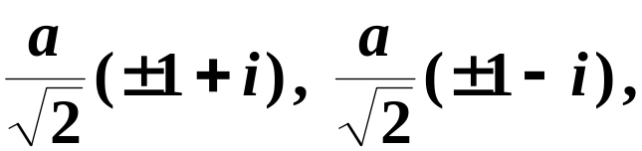
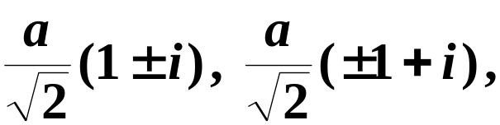



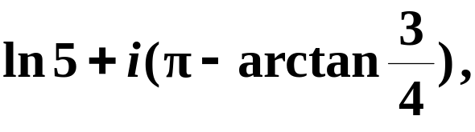
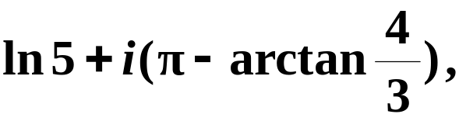
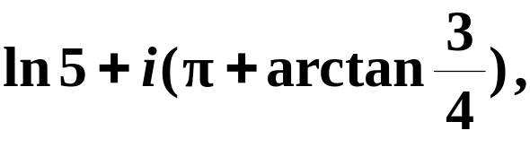
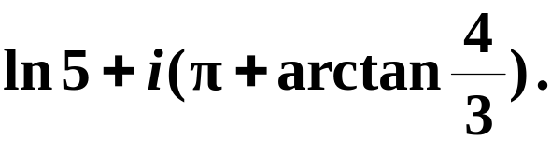
复变函数与积分变换试题(三)
一、单项选择题
1. 方程 的解为：( )
A .
B .
C .
D .
2. 的主值为：( )
A .
B .
C .
D .

Slide 2











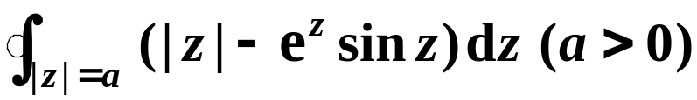


3. 的值为：( )
A .
B .
C .
D .
4. 下列关系式正确的是：( )
A .
B .
C .
D .
5. 函数
则
的值为：( )
A . 不存在，
B . 6，
C . 3，
D . 2 .
6. 积分
的值为：( )
A .
B .
C . 0 ,
D . 不存在 ．

Slide 3
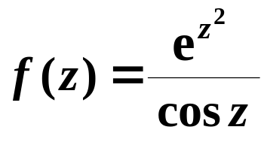




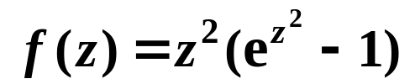
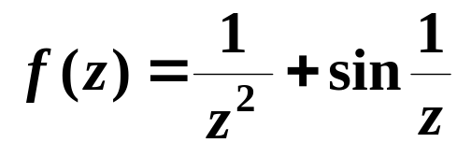

7. 函数 在
点展开为 Taylor 级数的
收敛半径为：( )
A .
B .
C . 1 ,
D .
8. 是函数
的 ( ) 阶零点．
A . 2 ,
B . 3 ,
C . 4 ,
D . 5 .
9. 是函数
的 ( )．
A . 可去奇点， B . 本性奇点，
C . 二阶极点， D . 非孤立奇点．

Slide 4







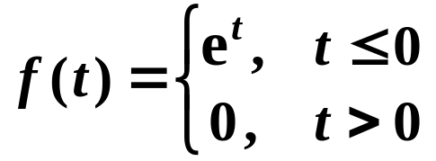

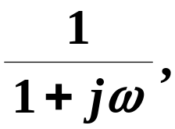
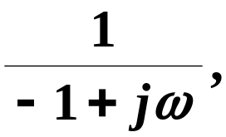
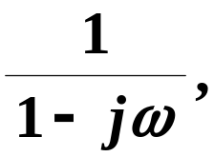
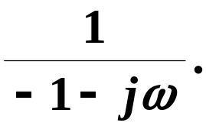








10. 映射
在
处的伸缩率与旋转角分别为：( )
A .
和
B .
和
C .
和
D .
和
11. 函数
的 Fourier 变换
为：( )
A .
B .
C .
D .
12. 单位冲激函数
和
的卷积为
则
( )．
A .
B .
C .
D .

Slide 5




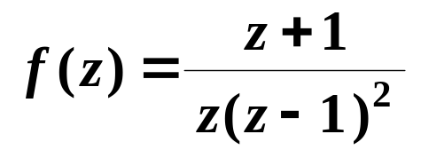


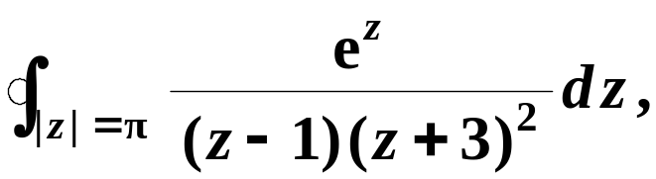
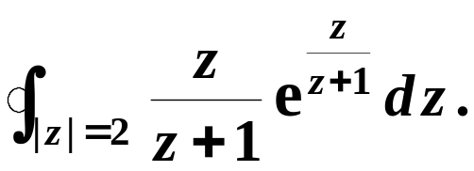
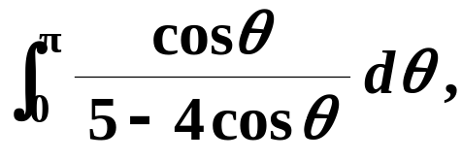
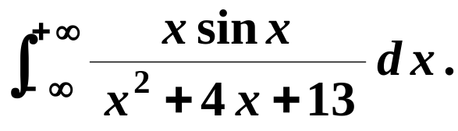
二、验证
为调和函数，并求函数
使得函数
为解析函数，
且满足
三、将函数 分别在下列指定的环域内展开为
洛朗级数 ：
(1)
(2)
四、计算下列积分．
1．
2．
五、计算下列积分．
1．
2．

Slide 6
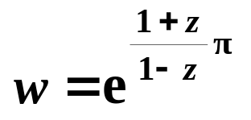








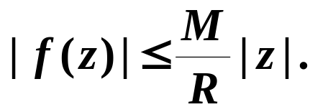


六、设区域
求 D 在
映射
下的像．
七、
设
求共形映射
将 D 映射到单位圆内部．
八、利用 Laplace 变换求解常微分方程组：
九、设函数
在圆域
内解析，且
证明：在圆域
内恒有

Slide 7
复变函数与积分变换试题(三) 解答
一、单项选择题
1. 方程 的解为：( A )
A
A .
B .
C .
D .
2. 的主值为：( B )
B
A .
B .
C .
D .

Slide 8
3. 的值为：( C )
C
A .
B .
C .
D .
4. 下列关系式正确的是：( B )
B
A .
B .
C .
D .
5. 函数
则
的值为：( B )
B
A . 不存在，
B . 6，
C . 3，
D . 2 .
6. 积分
的值为：( C )
C
A .
B .
C . 0 ,
D . 不存在 ．

Slide 9
7. 函数 在
点展开为 Taylor 级数的
收敛半径为：( B )
B
A .
B .
C . 1 ,
D .
8. 是函数
C
的 ( C ) 阶零点．
A . 2 ,
B . 3 ,
C . 4 ,
D . 5 .
9. 是函数
的 ( A )．
A
A . 可去奇点， B . 本性奇点，
C . 二阶极点， D . 非孤立奇点．

Slide 10
10. 映射
在
处的伸缩率与旋转角分别为：( B )
B
A .
和
B .
和
C .
和
D .
和
11. 函数
的 Fourier 变换
C
为：( C )
A .
B .
C .
D .
12. 单位冲激函数
和
的卷积为
则
( D )．
D
A .
B .
C .
D .

Slide 11

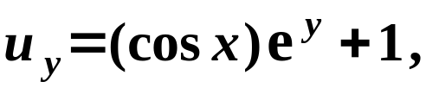
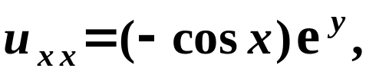
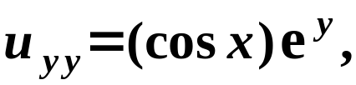


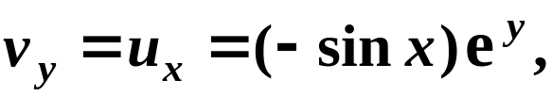

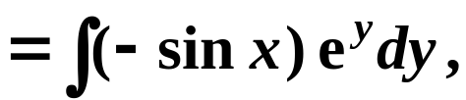


二、验证
为调和函数，并求函数
使得函数
为解析函数，
且满足
解
(1) 由
有
故 为调和函数 .
(2) 根据 C − R 方程，
可得 ：
即得

Slide 12
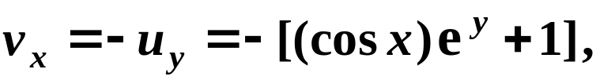








二、验证
为调和函数，并求函数
使得函数
为解析函数，
且满足
解
(3) 由
可得 ：
因此
(4) 由
即得

Slide 13

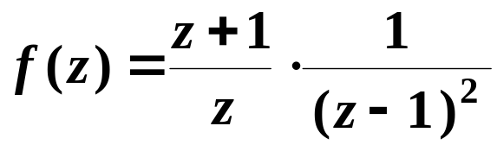
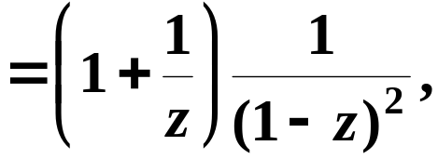
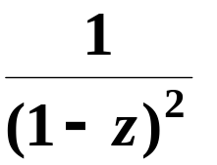
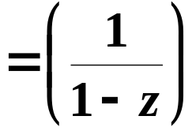
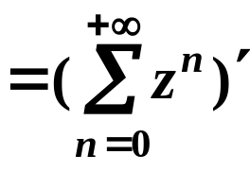
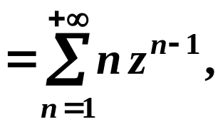
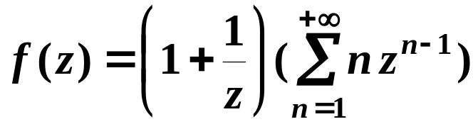
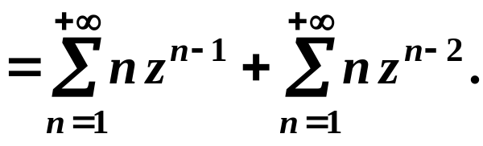
三、将函数 分别在下列指定的环域内展开为
洛朗级数 ：
(1)
(2)
解
(1) 当 时，

Slide 14

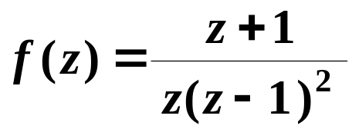
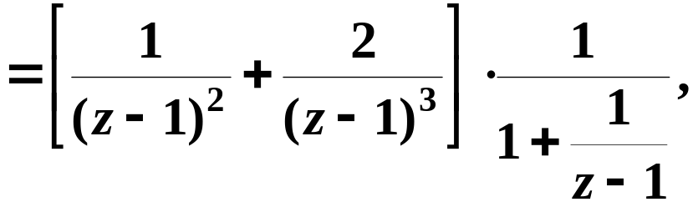
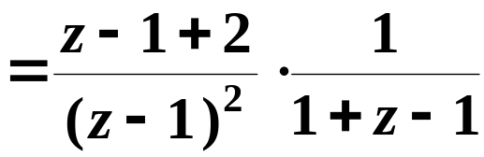
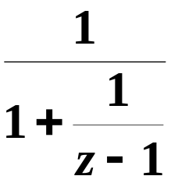
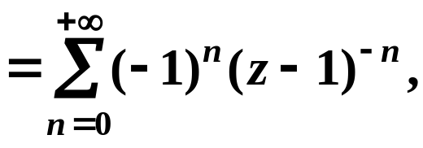
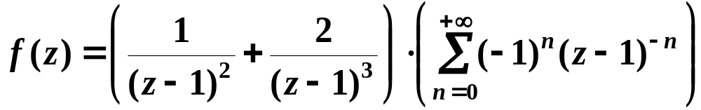
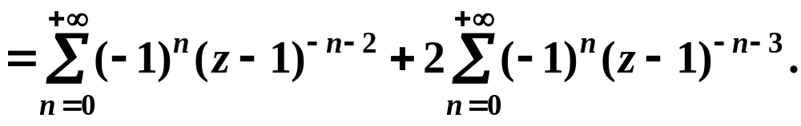
解
(2) 当 时，

Slide 15
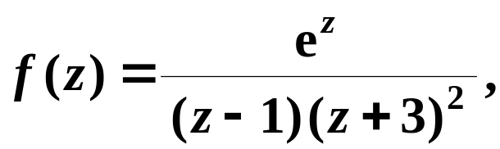


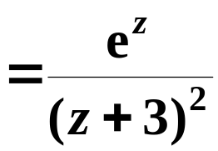
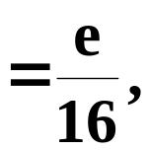


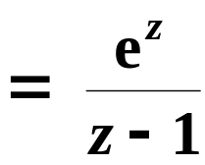


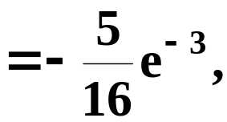


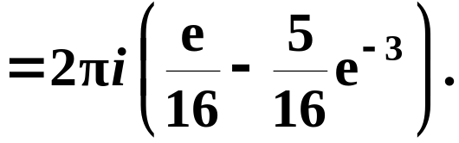
四、计算下列积分．
1．
2．
解
1 .
令
是一阶极点，
是二阶极点，
原式

Slide 16
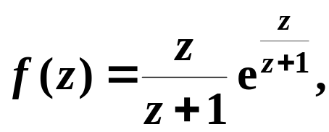









四、计算下列积分．
解
令
2 .
2．
是本性奇点，
原式

Slide 17








五、计算下列积分．
1．
2．
解
1 .
(1) 令
则有

Slide 18













五、计算下列积分．
解
1 .
(2) 令
在单位圆内，
均为一阶极点，

Slide 19







五、计算下列积分．
2．
解
2 .
(1) 令
在上半平面内，
为一阶极点，

Slide 20






五、计算下列积分．
2．
解
2 .
(2)

Slide 21














六、设区域
求 D 在
映射
下的像．
解
令
则映射过程如下：
像区域为

Slide 22






七、
设
求共形映射
将 D 映射到单位圆内部．
解
(带条件)

Slide 23




八、利用 Laplace 变换求解常微分方程组：
解
(1) 两边分别取 Laplace 变换，
得：
代入初值，
即得：

Slide 24





八、利用 Laplace 变换求解常微分方程组：
解
(2) 求解可得：
两边分别取 Laplace 变换，
即得：

Slide 25










九、设函数
在圆域
内解析，且
证明：在圆域
内恒有
证明
(1) 由
在圆域
内解析，
且
可得
其中
在 内解析 .
(2) 令
则在圆周 上，
有
由于
因此有

Slide 26







九、设函数
在圆域
内解析，且
证明：在圆域
内恒有
证明
(3) 根据最大模原理，
可得：
令
有
由此即得：

Slide 27

……
放松一下吧 !

Slide 28



附：
设
求共形映射
将 D 映射到单位圆内部．
，且满足
解

Slide 29




附：
设
求共形映射
将 D 映射到单位圆内部．
，且满足
解
即得将 D 映射到单位圆内部的通式为：
将
代入，
得：
故所求的映射为：
(返回)

Slide 30
……
放松一下吧 !

